Slide 1

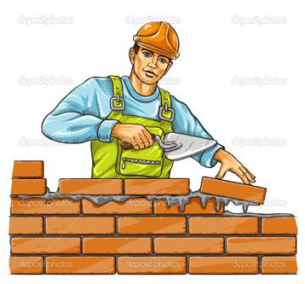
Все профессии нужны, все профессии важны!
(для дошкольного возраста)

Slide 2
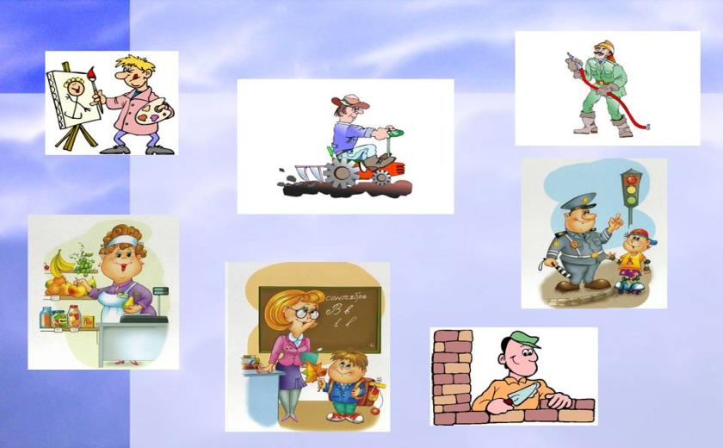
Хорошо на свете что-нибудь уметь!
Хорошие профессии будем мы иметь!

Slide 3
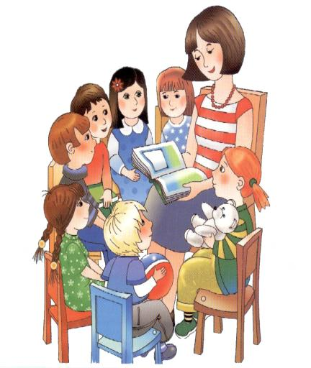
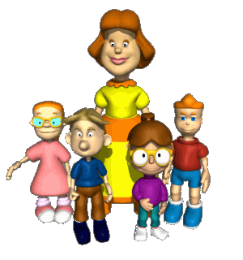
ВОСПИТАТЕЛЬ
Игры, песни очень кстати
Подобрал нам воспитатель.
В группе весело у нас
Каждый день и каждый час!

Slide 4
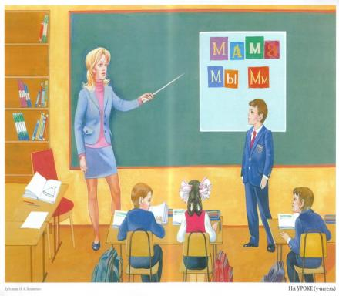
Учитель
Назовет учитель нам
Буквы все по именам.
Объяснит задач решенье,
Вычитанье и сложенье.
Он расскажет о морях,
О лесах, цветах, зверях…
На вопрос найдет ответ
И полезный даст совет.

Slide 5
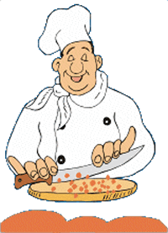
Повар
Дайте повару продукты:
Мясо птицы, сухофрукты,
Рис, картофель... И тогда
Ждёт вас вкусная еда.

Slide 6
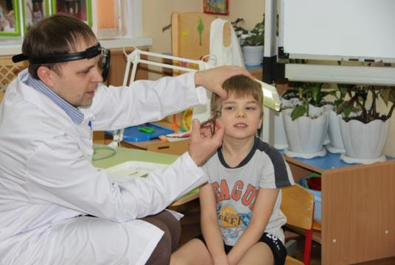
Врач
Все болезни лечит врач,
Он уколет – ты не плачь.
Веселей смотри вокруг:
Детский врач – ребятам друг.

Slide 7
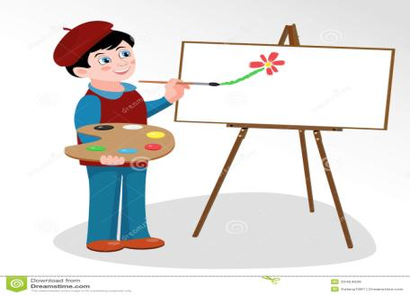
Художник
Может кисточкой художник
Рисовать на полотне:
Это ежик, это дождик,
Это звездочка в окне.
На его картинках краски
Оживают, словно в сказке

Slide 8
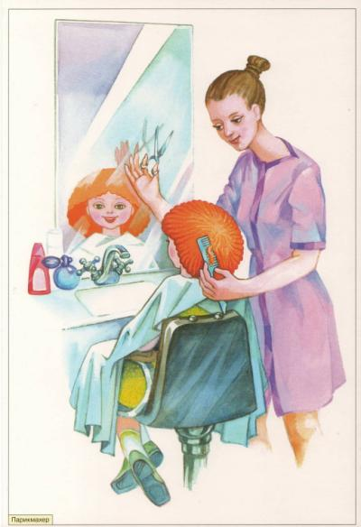
Парикмахер
Дайте ножницы, расчёску,
Он вам сделает причёску.
Парикмахер непременно
Подстрижёт вас современно

Slide 9

Шофер
Целый день шофер трудился,
Он устал, он запылился.
Он возил кирпич на стройку,
Дом он строить помогал.
А теперь ведет на мойку
Свой огромный самосвал.

Slide 10
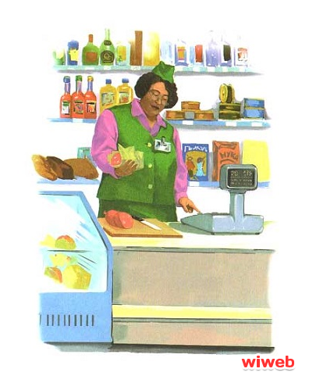
Продавец
Все мы ходим в магазины.
В магазинах продавцы
Продают нам апельсины,
кофе, чай и леденцы.
И картошку, и морковку,
Свеклу, лук и огурцы
Быстро, вежливо и ловко
Нам завесят продавцы.

Slide 11
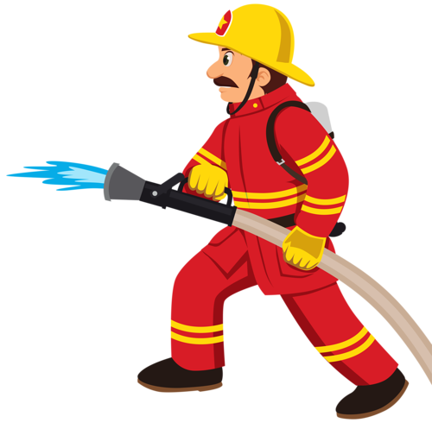
Пожарный
Если вдруг беда случится,
Где-то что-то загорится,
Там пожарный нужен срочно.
Он погасит, - это точно.

Slide 12
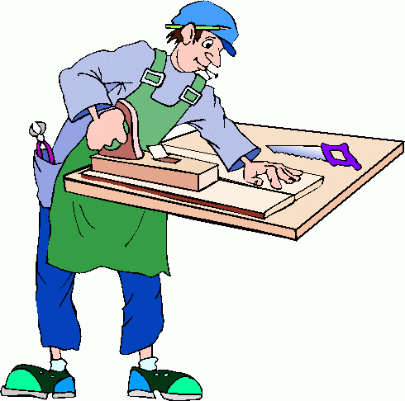
Столяр
Молоток в работе нужен,
И с пилою столяр дружен.
Он дощечки распилил
И скворечник смастерил.

Slide 13
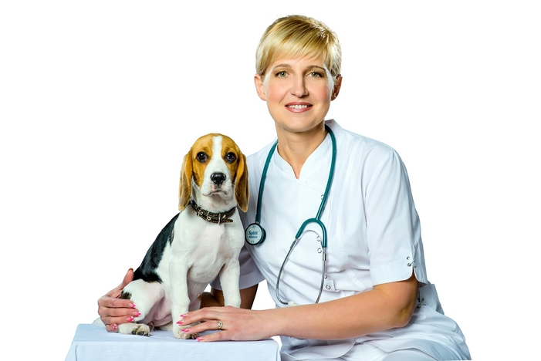
Ветеринар
Звери, птицы, все, кто болен,
Кто здоровьем недоволен!
Вас зовёт ветеринар -
Перевяжет, даст отвар.

Slide 14
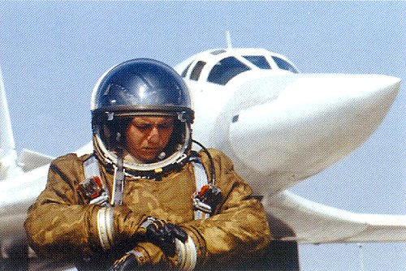
Летчик
Лётчик знает своё дело,
В небе водит самолёт.
Над землёй летит он смело,
Совершая перелёт.

Slide 15
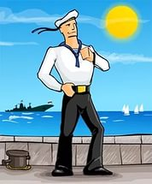
Моряк
Плывёт моряк на корабле
Он не тоскует по земле.
Он с ветром дружит и волной
Ведь море - дом его родной.

Slide 16

Рыбак
Каждый день он в море ходит
И сетями рыбу ловит.
Ловит и зимой, и летом -
Рыбака работа в этом.

Slide 17

ДОЯРКА
Утром солнце светит ярко,
Молочко несёт доярка.
Тёплое, коровье,
Детям на здоровье.

Slide 18
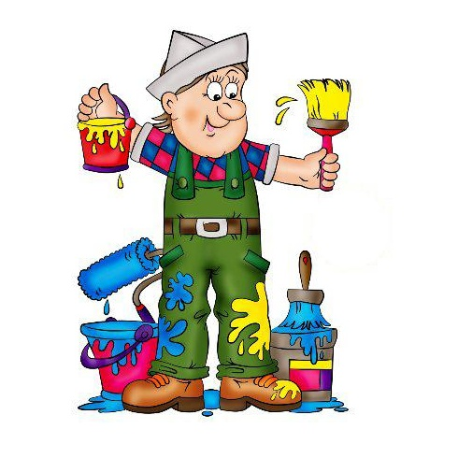
Маляр
Красить комнату пора,
Пригласили маляра.
Но не с кистью и ведром
Наш маляр приходит в дом.
Стали стены голубыми,
Словно небо в вышине.
Новый дом почти готов,
Примет к празднику жильцов

Slide 19

Строитель
Точно в срок построит он:
Небоскрёб и стадион.
Детский садик и больницу,
Магазинов вереницу.
Даже дом, скажу вам я,
Где живет моя семья,
(и другие жители)
Строили - строители!

Slide 20
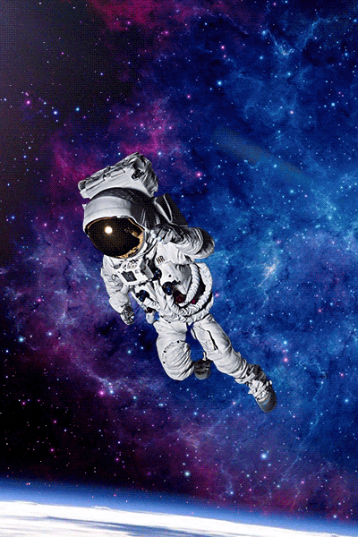
Космонавт
Он – пример для всех ребят
Его зовут героем.
Гордо носит космонавт
Звание такое.
Чтобы космонавтом стать,
Надо потрудиться:
День с зарядки начинать,
Хорошо учиться.

